Slide 1
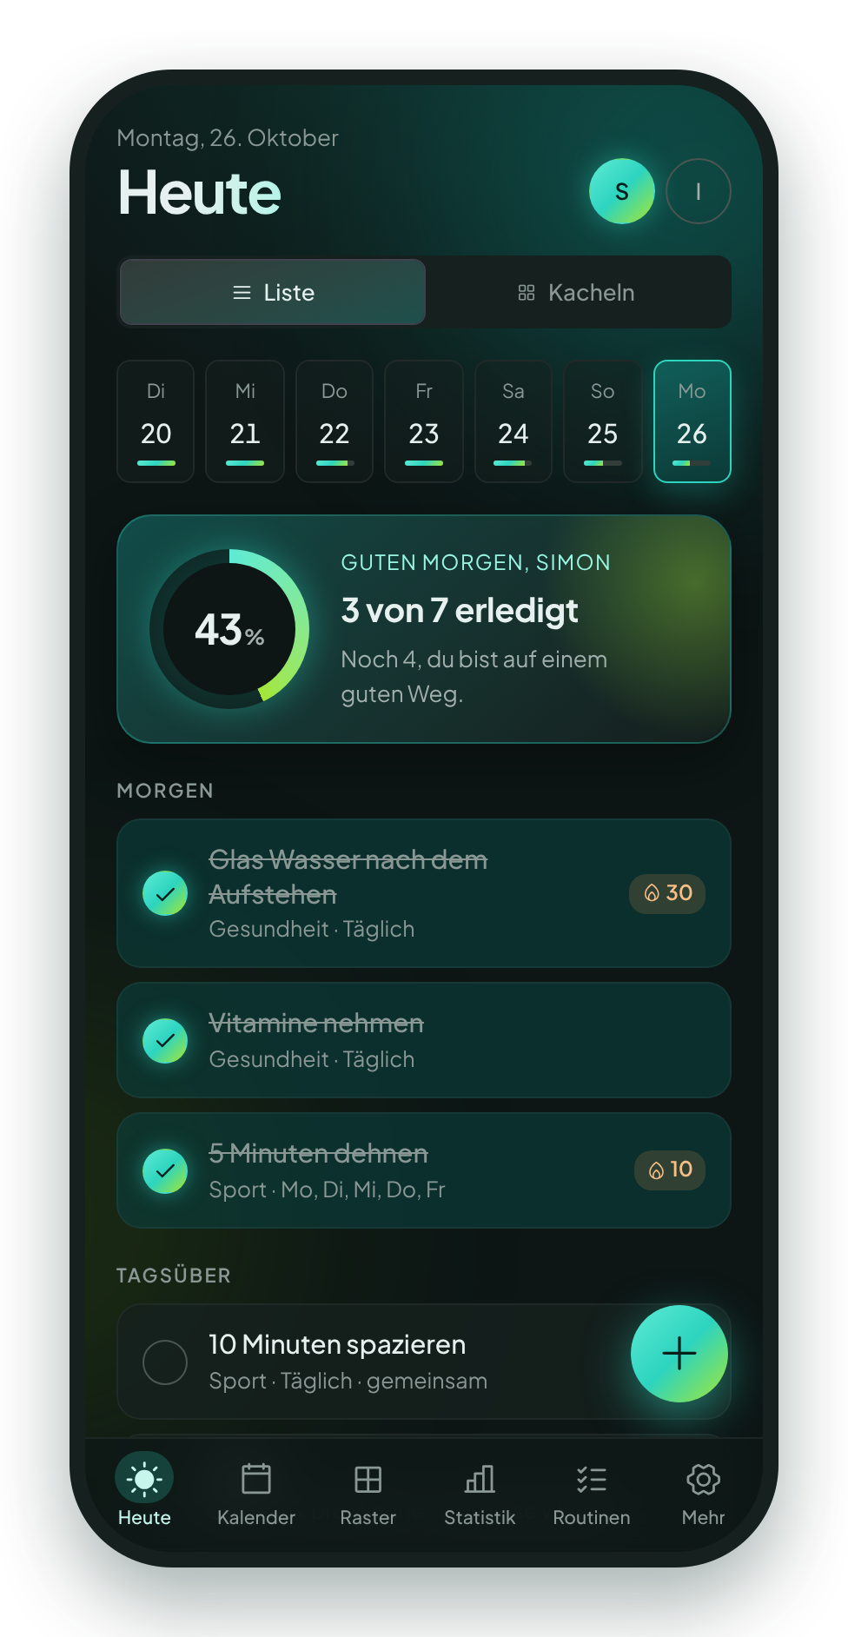
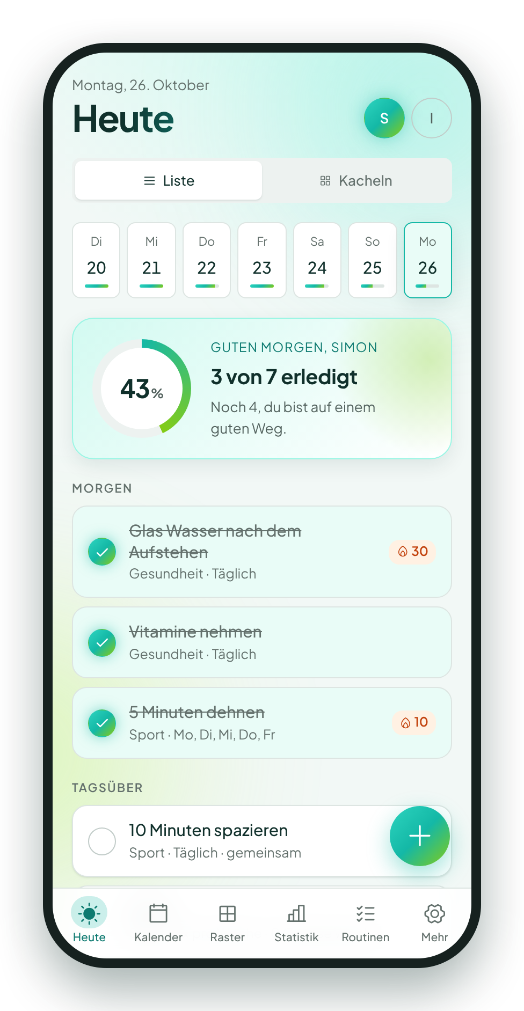

SuperDaily
Die Anleitung
Eure täglichen Routinen, gemeinsam abgehakt.
Version 5 · 26. Oktober 2026

Slide 2






Sechs Bereiche, ein Ziel
Unten in der App wechselst du zwischen den Bereichen
Heute
Routinen des Tages abhaken, als Liste oder als Kacheln mit Fortschrittsringen
Kalender
Tag, Woche, Monat oder freier Zeitraum mit Tagesquote und Quote je Routine
Raster
Routinen × Tage auf einen Blick, jedes Kästchen lässt sich abhaken
Statistik
Simon und Irina im Vergleich: Quote, perfekte Tage, Verläufe, Bereiche
Routinen
Nach Bereichen geordnet, mit Bereichs-Verwaltung und Archiv
Mehr
Namen, Darstellung, Haushalts-Code, Sicherung, Version

Slide 3
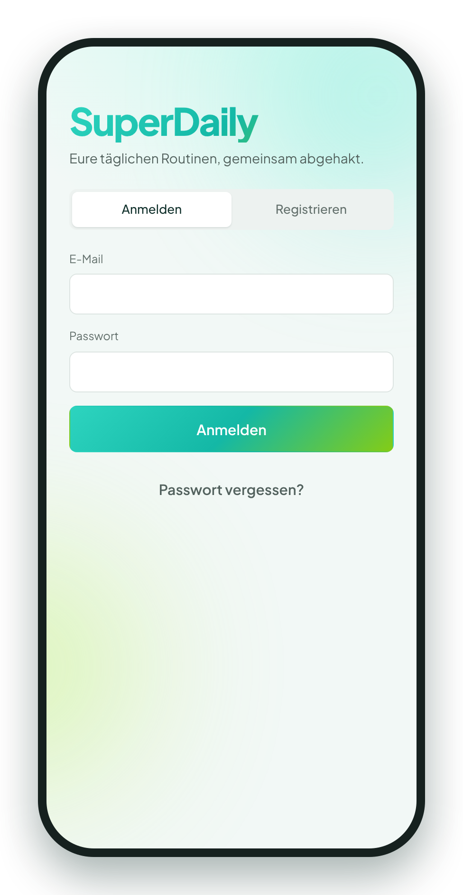
Los geht’s
01
App aufs Handy legen, anmelden, Haushalt verbinden und die erste Routine anlegen

Slide 4

SuperDaily aufs Handy legen
Einmal einrichten, danach startet die App wie jede andere
iPhone
mit Safari
Android
mit Chrome
Eure SuperDaily-Adresse in Safari öffnen
Unten auf „Teilen“ tippen
„Zum Home-Bildschirm“ wählen
Eure SuperDaily-Adresse in Chrome öffnen
Oben rechts das Menü ⋮ öffnen
„App installieren“ wählen

Slide 5
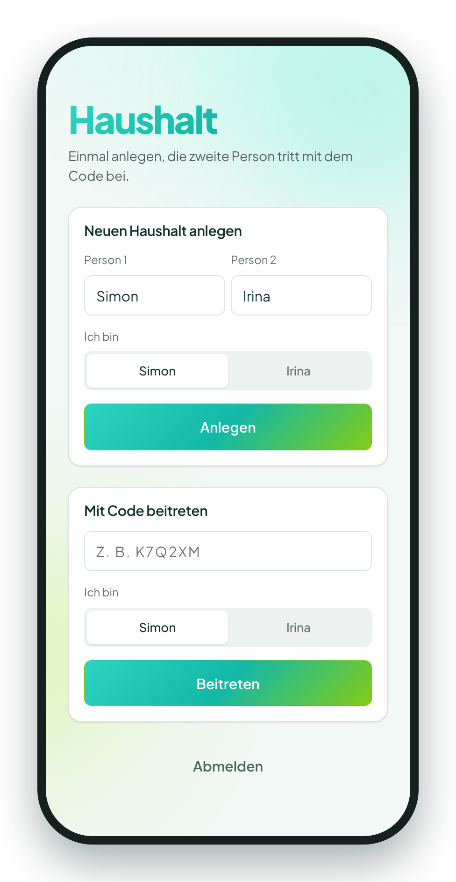
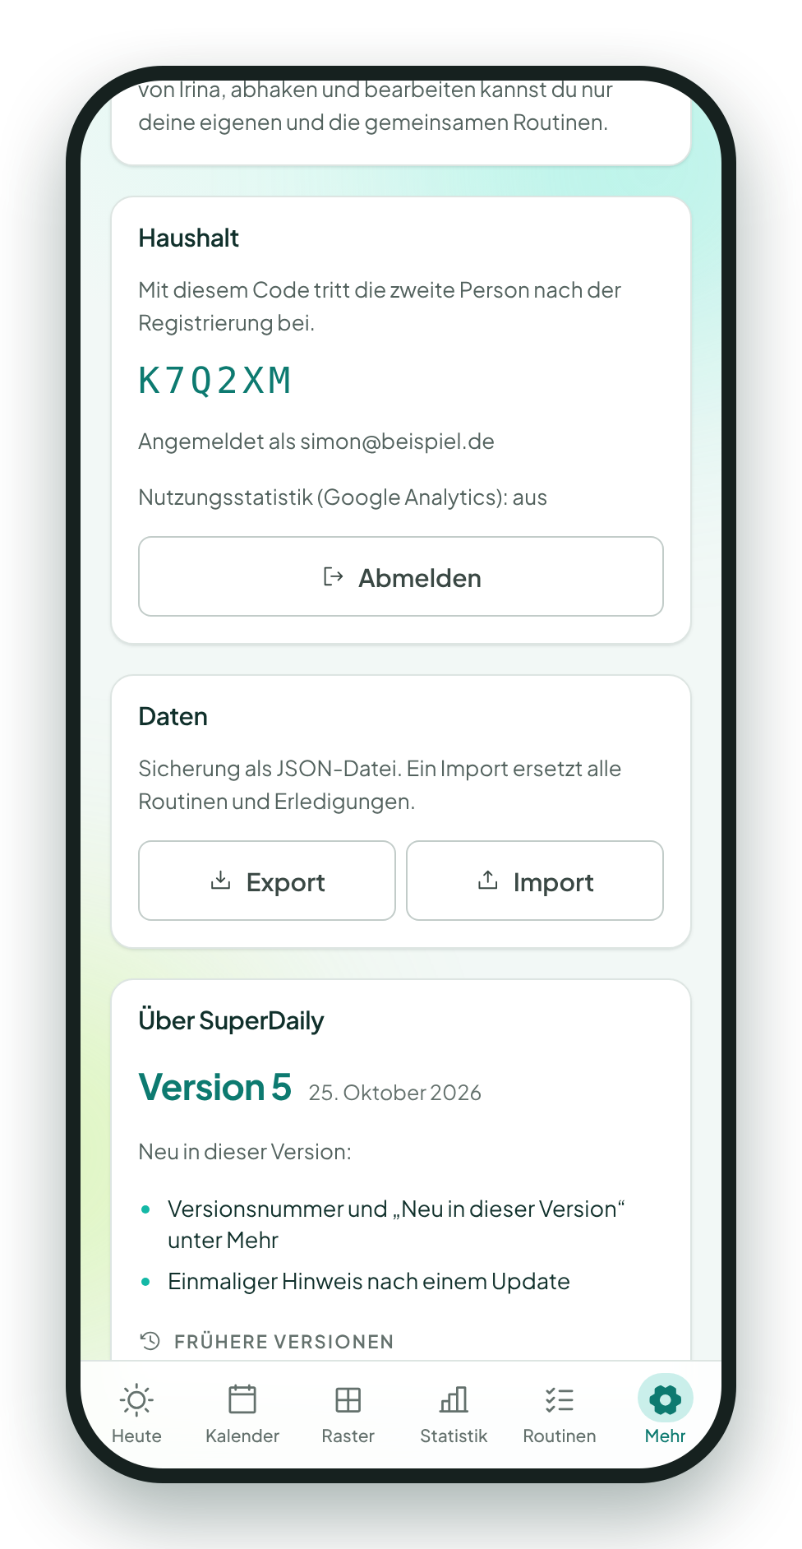
Anmelden & Haushalt
Ein Haushalt verbindet genau zwei Personen
1
Simon registriert sich
„Registrieren“ antippen, E-Mail und Passwort (mind. 6 Zeichen) eingeben
2
Haushalt anlegen
Namen prüfen, „Ich bin: Simon“ wählen und „Anlegen“ tippen
3
Code weitergeben
Der Haushalts-Code steht danach unter „Mehr“
4
Irina tritt bei
Auf ihrem Handy registrieren, „Mit Code beitreten“, Code eingeben, „Ich bin: Irina“

Slide 6
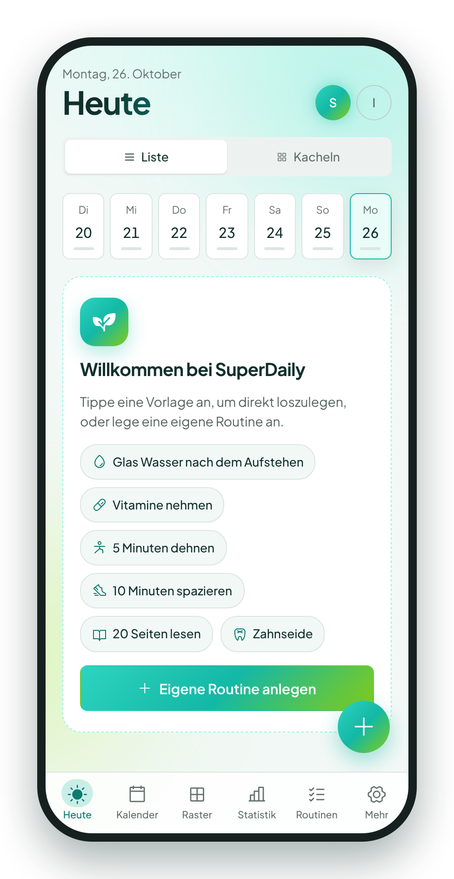






Die erste Routine in einer Sekunde
Beim ersten Start schlägt SuperDaily Vorlagen vor
Tippe eine Vorlage an und sie ist sofort angelegt, samt passendem Bereich. Oder lege mit „Eigene Routine anlegen“ eine ganz eigene an.
Glas Wasser nach dem Aufstehen
Vitamine nehmen
5 Minuten dehnen
10 Minuten spazieren
20 Seiten lesen
Zahnseide

Slide 7
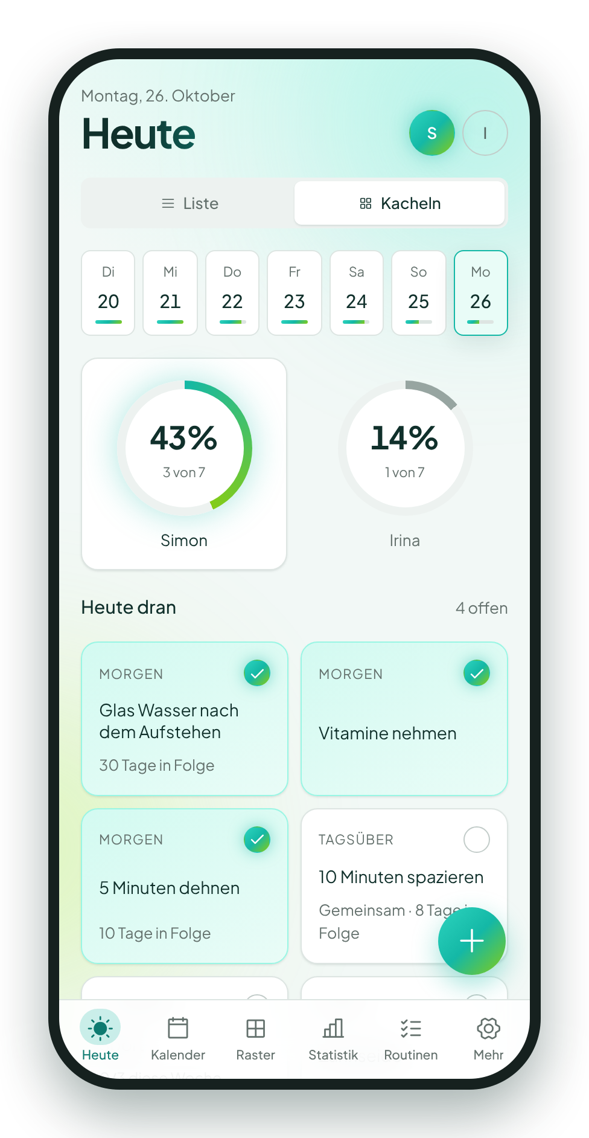
Der Alltag
02
Abhaken, Routinen anlegen und verstehen, wer was darf

Slide 8
Heute: dein Tag auf einen Blick
Antippen = abgehakt. Nochmal antippen = rückgängig
1
Person wechseln
Die Kreise S und I oben rechts zeigen Simons oder Irinas Tag
2
Liste oder Kacheln
Zwei Ansichten für denselben Tag
3
Tagesleiste
Die letzten 7 Tage. Vergessenes einfach nachträglich abhaken
4
Fortschrittsring
Wie viel von heute schon geschafft ist
5
Bereich und Wiederholung
Unter jeder Routine, z. B. „Gesundheit · Täglich“
6
Flamme = Serie
Die Zahl zeigt, wie oft in Folge erledigt
Neue Routine: der runde + Knopf unten rechts

Slide 9
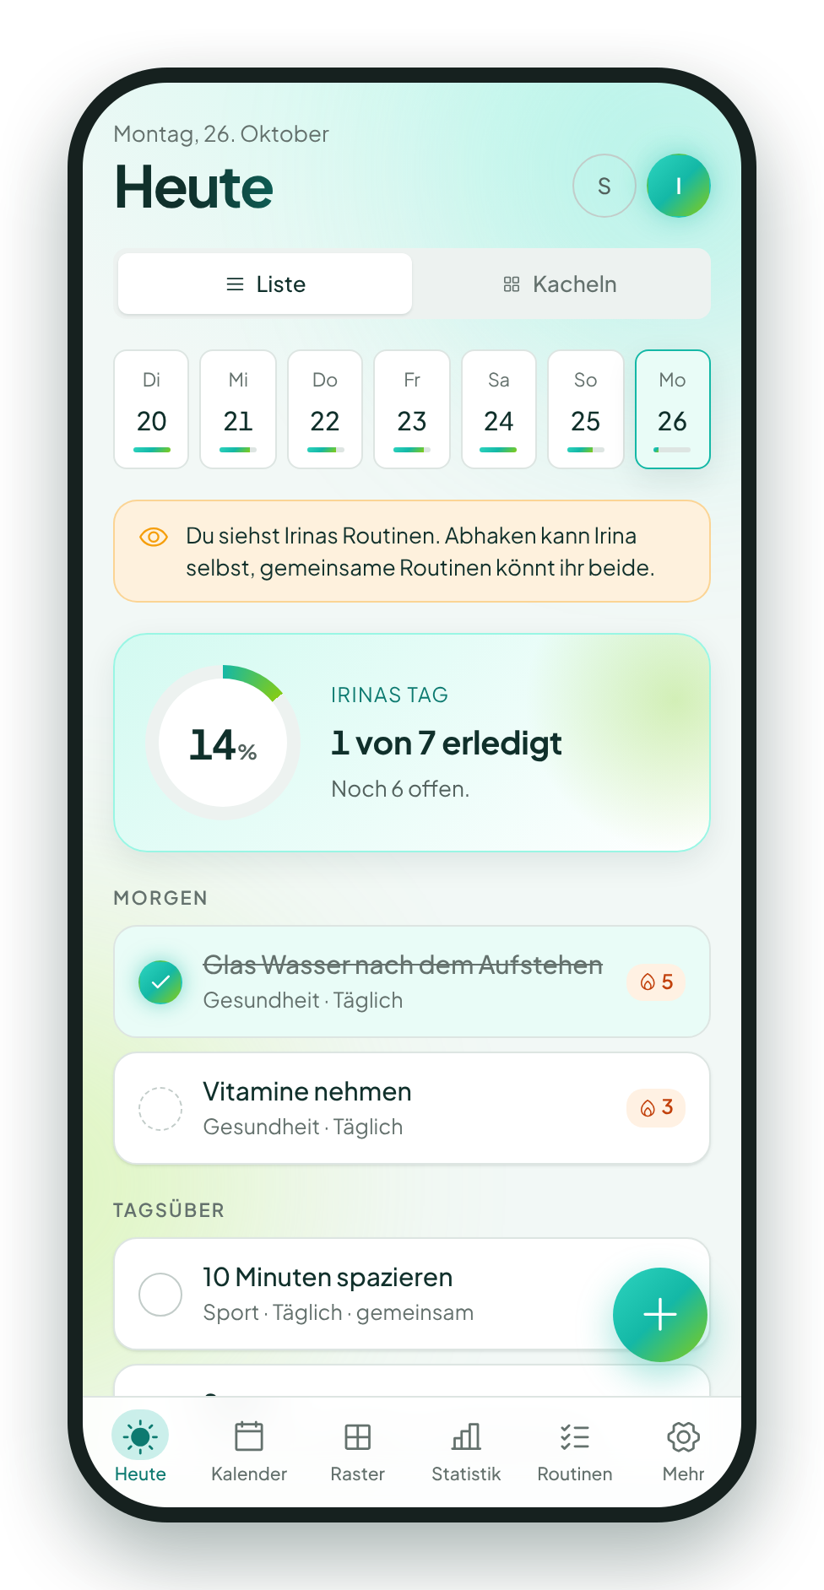



Kacheln und die andere Person
Oben die Ringe für beide, darunter die Routinen
Zwei Fortschrittsringe
Wie weit ihr beide heute seid. Ring antippen wechselt zur Person.
Kachel antippen = abhaken
Jede Kachel zeigt Tageszeit, Titel und Serie.
Tag der anderen Person
Du siehst alles. Abhaken kann die Person selbst, gemeinsame Routinen ihr beide.

Slide 10
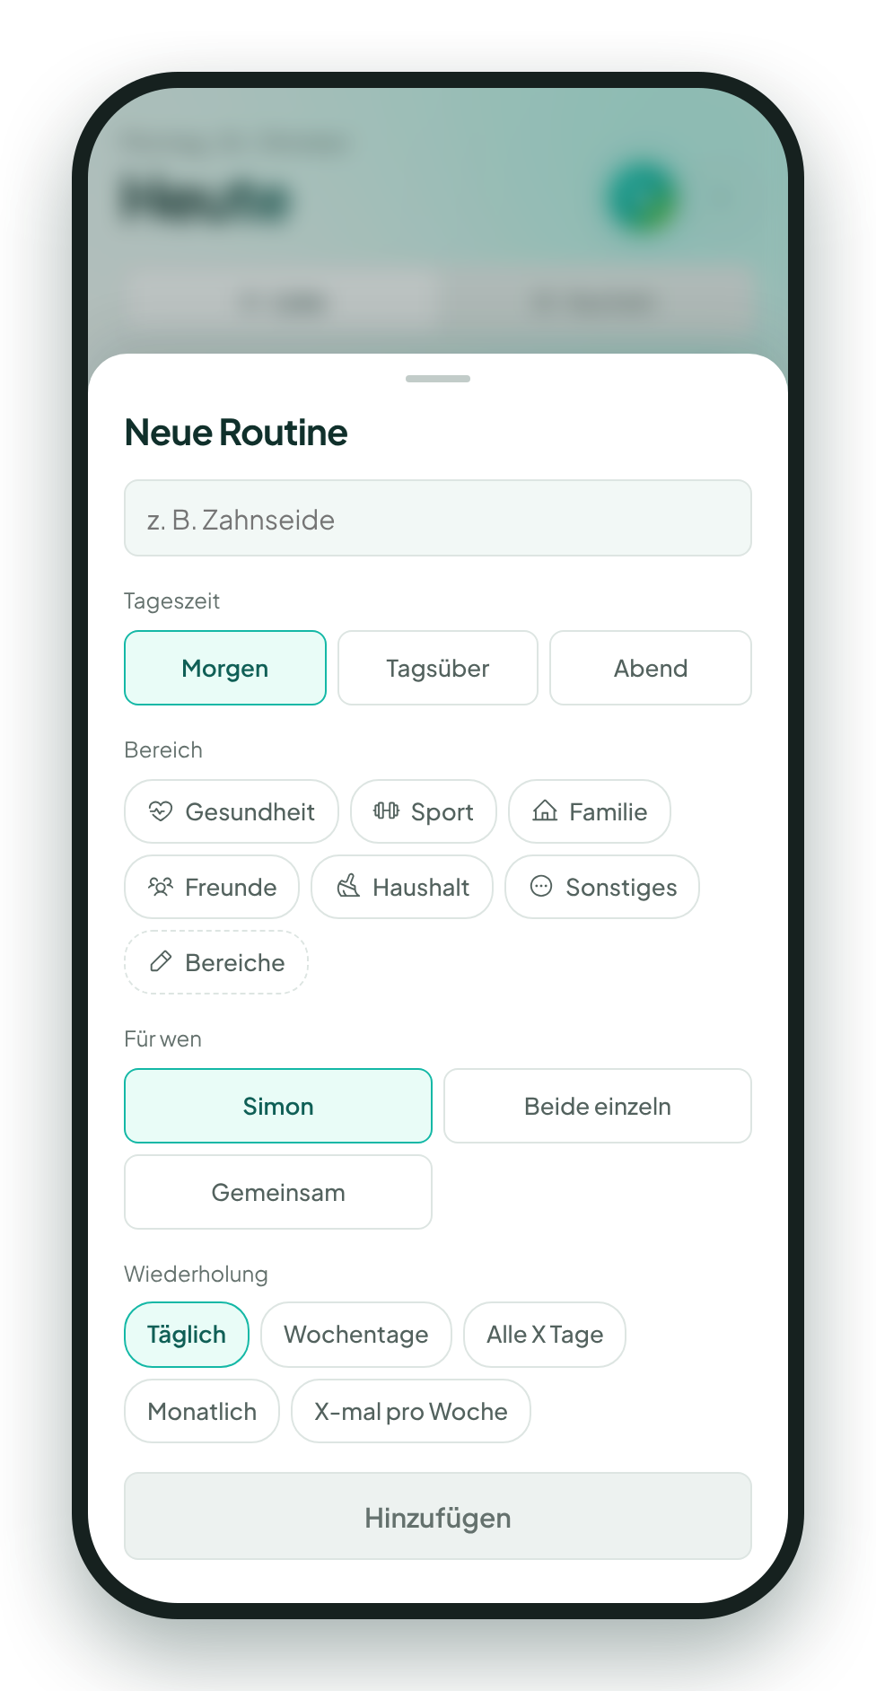

Eine Routine anlegen
+ antippen, ausfüllen, „Hinzufügen“
1
Titel
Selbst schreiben oder einen Vorschlag antippen
2
Tageszeit
Morgen, Tagsüber oder Abend
3
Bereich
z. B. Gesundheit, Sport oder ein eigener Bereich
4
Für wen
Du selbst, beide einzeln oder gemeinsam
5
Wiederholung
Täglich, Wochentage, alle X Tage, monatlich oder X-mal pro Woche

Slide 11
Wie oft und für wen
Die Optionen im Formular im Überblick
Wiederholung
Für wen
Täglich
jeden Tag
Ich
nur für dich
Wochentage
nur an gewählten Tagen, z. B. Mo bis Fr
Beide einzeln
jede Person hakt selbst ab
Alle X Tage
alle 2 bis 30 Tage, gezählt ab heute
Monatlich
an einem festen Tag, in kurzen Monaten am Monatsletzten
Gemeinsam
ein Haken zählt für beide
X-mal pro Woche
1 bis 6 Mal, die Tage wählst du frei
Routinen nur für die andere Person legt diese selbst an.

Slide 12

Wer darf was?
Jedes Konto gehört fest zu einer Person
Routine für | Sehen | Anlegen, ändern, archivieren | Abhaken
Eine Person | beide | nur diese Person | nur diese Person
Beide einzeln | beide | beide | jede Person ihren eigenen Haken
Gemeinsam | beide | beide | beide, ein gemeinsamer Haken
Bereiche gehören euch beiden
Anlegen, umbenennen und entfernen kann jede Person. Ausgegraute Routinen gehören der anderen Person.

Slide 13
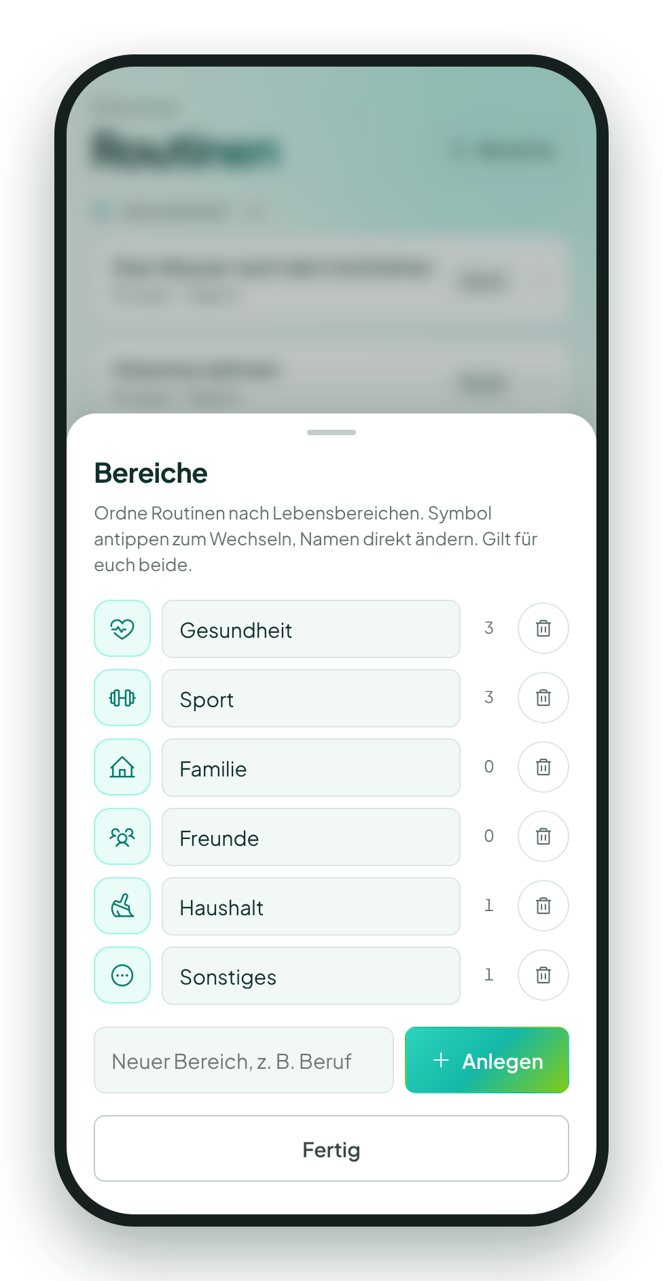
Schritt für Schritt
03
Neuer Bereich „Wir zwei“ und eine gemeinsame Routine für Simon und Irina

Slide 14
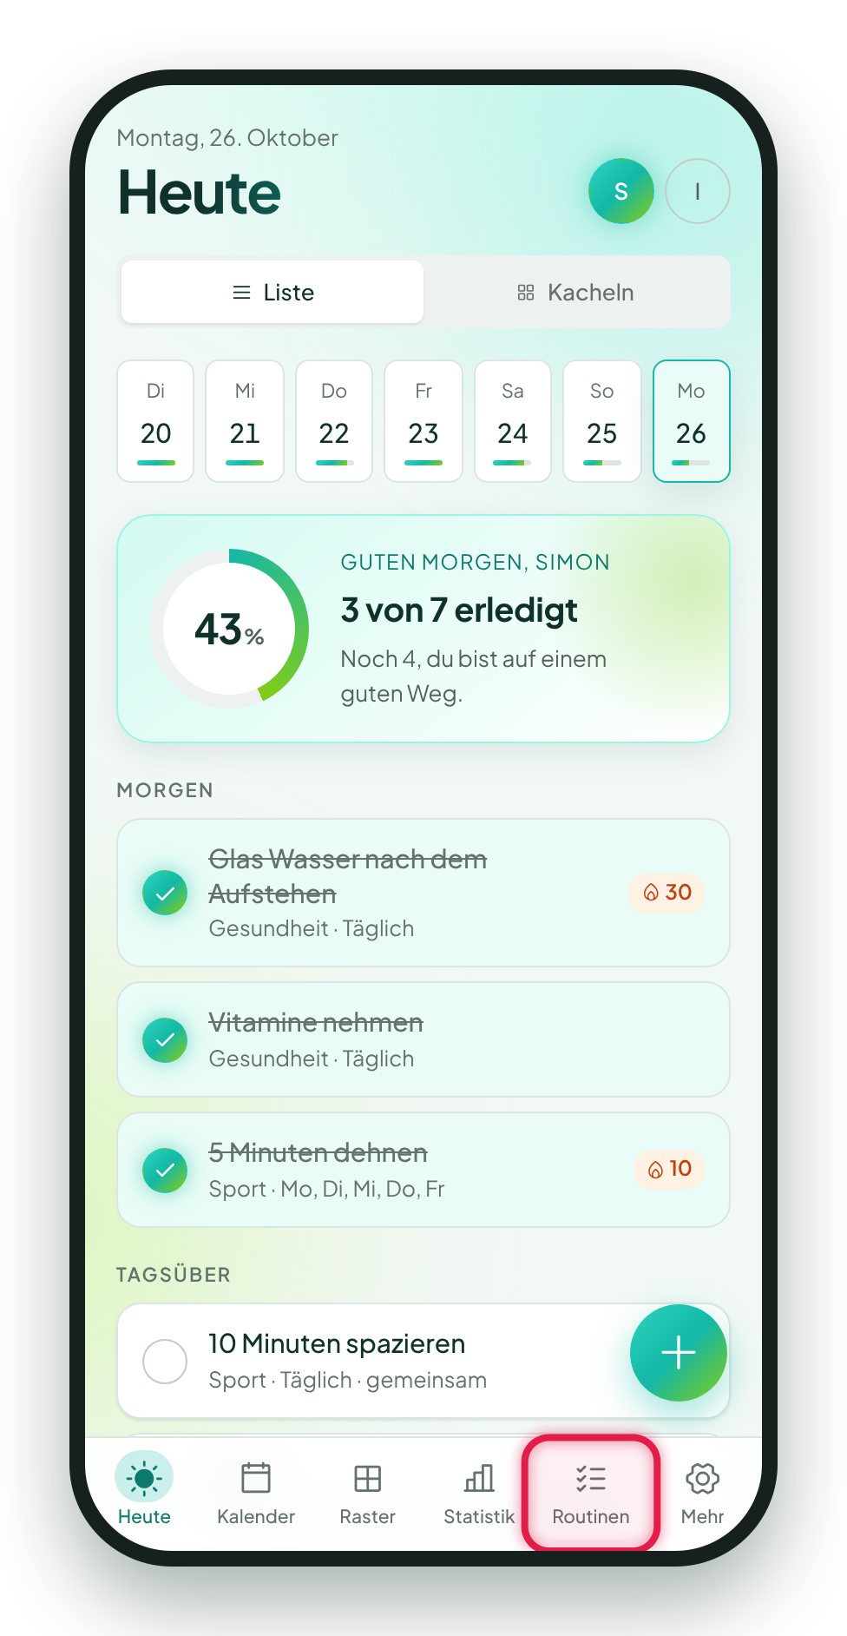
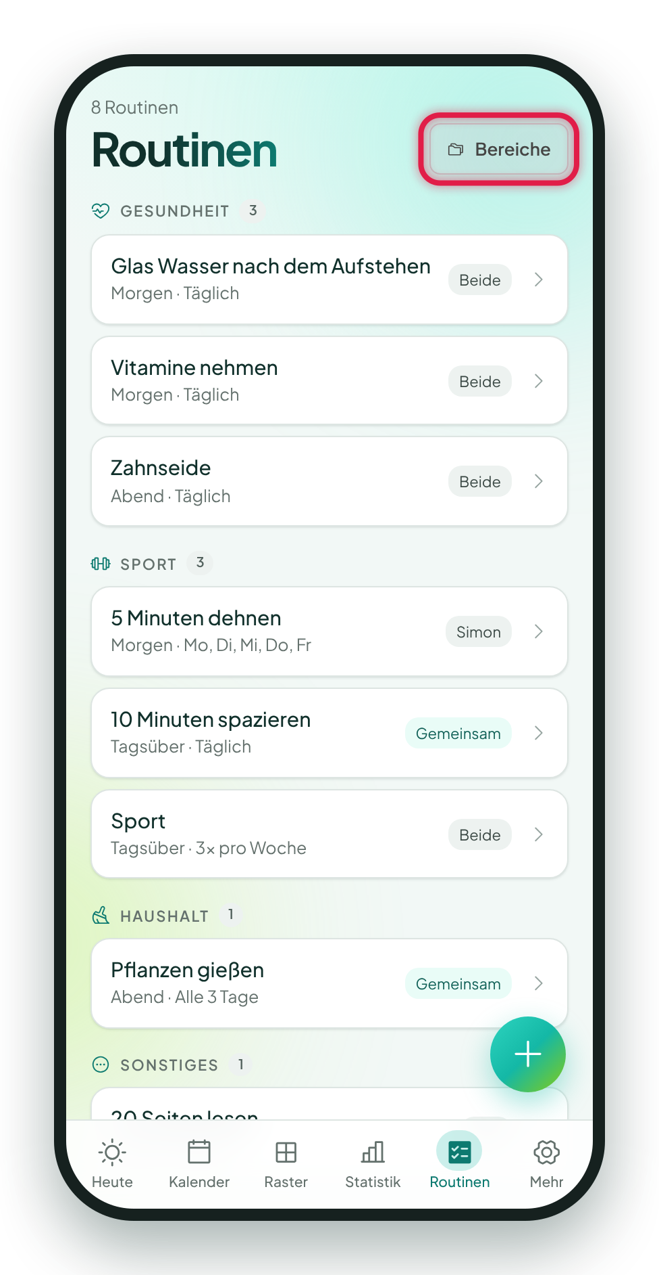
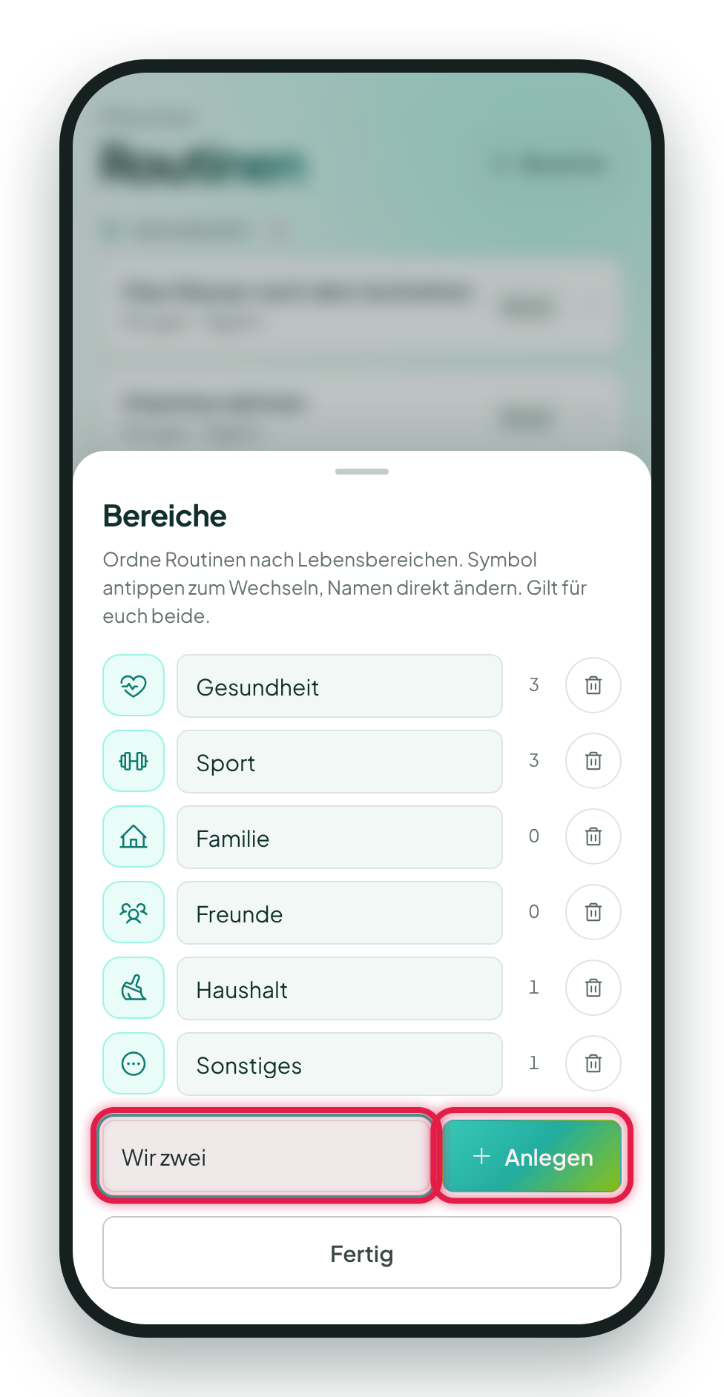
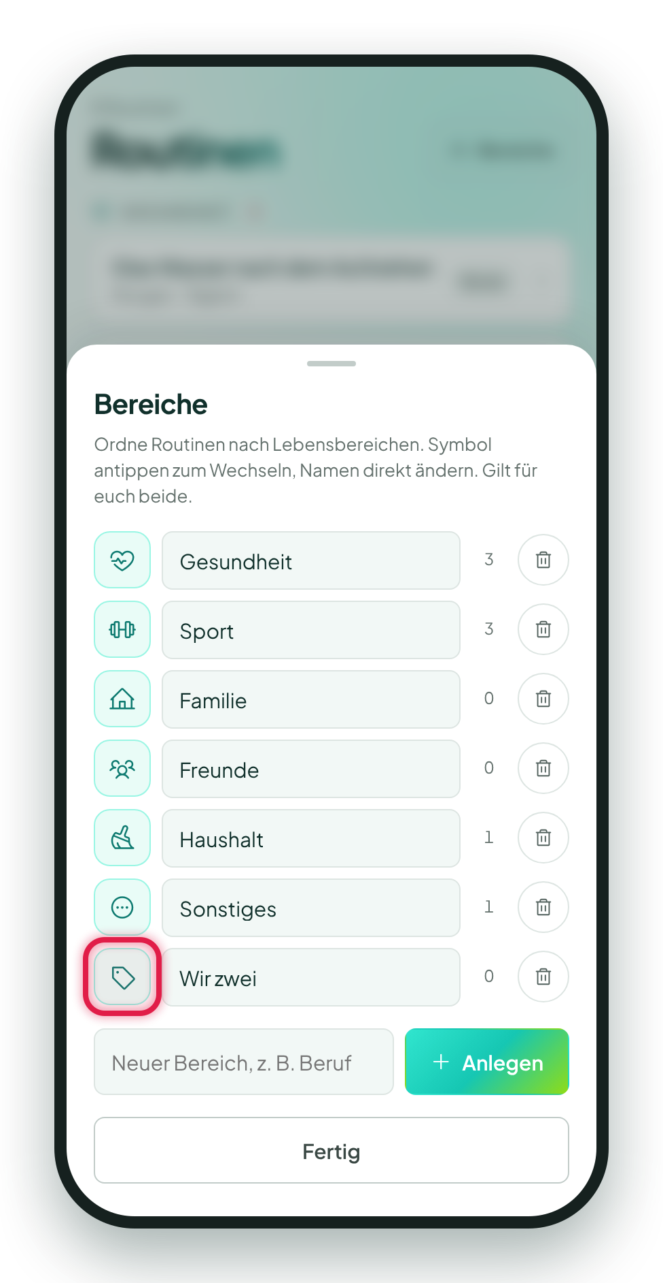
Schritt 1–4: Bereich anlegen
1
2
3
4
Routinen öffnen
Unten in der Leiste auf „Routinen“ tippen.
Bereiche öffnen
Oben rechts auf „Bereiche“ tippen.
Namen eingeben
Unten den neuen Bereich eintippen, z. B. „Wir zwei“, dann „Anlegen“.
Symbol wählen (optional)
Das Symbol links antippen. Jedes Tippen zeigt das nächste, bis es passt.

Slide 15
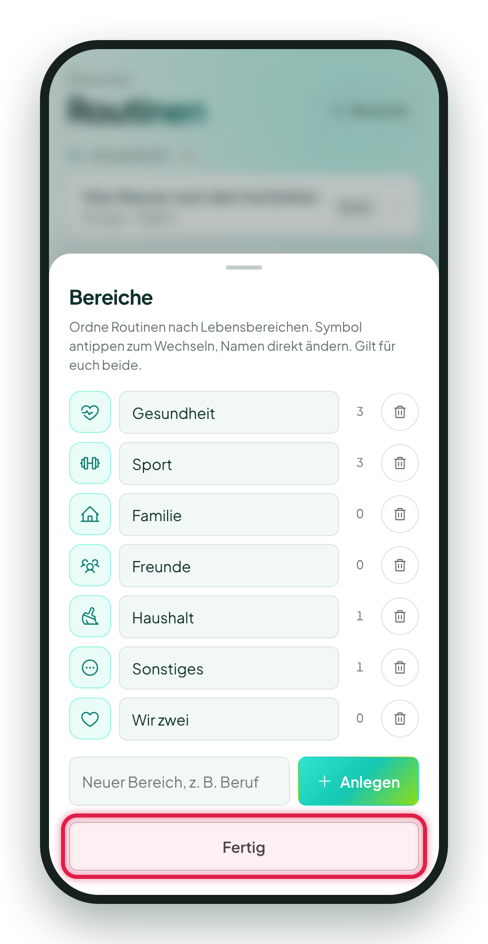
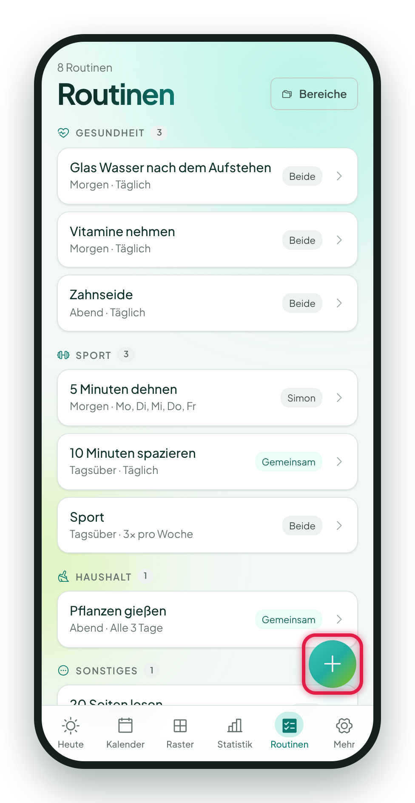
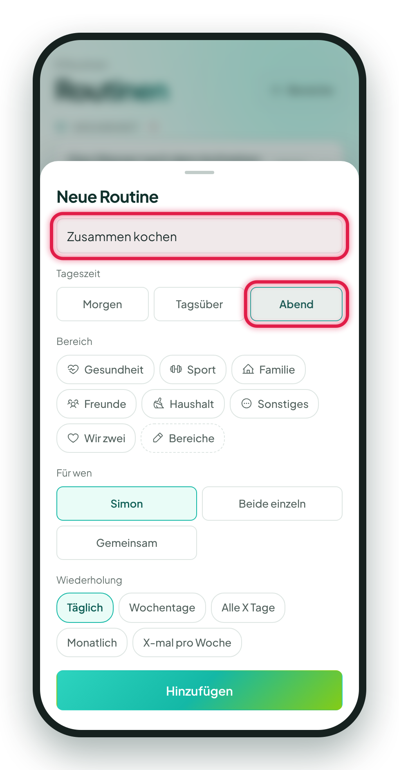
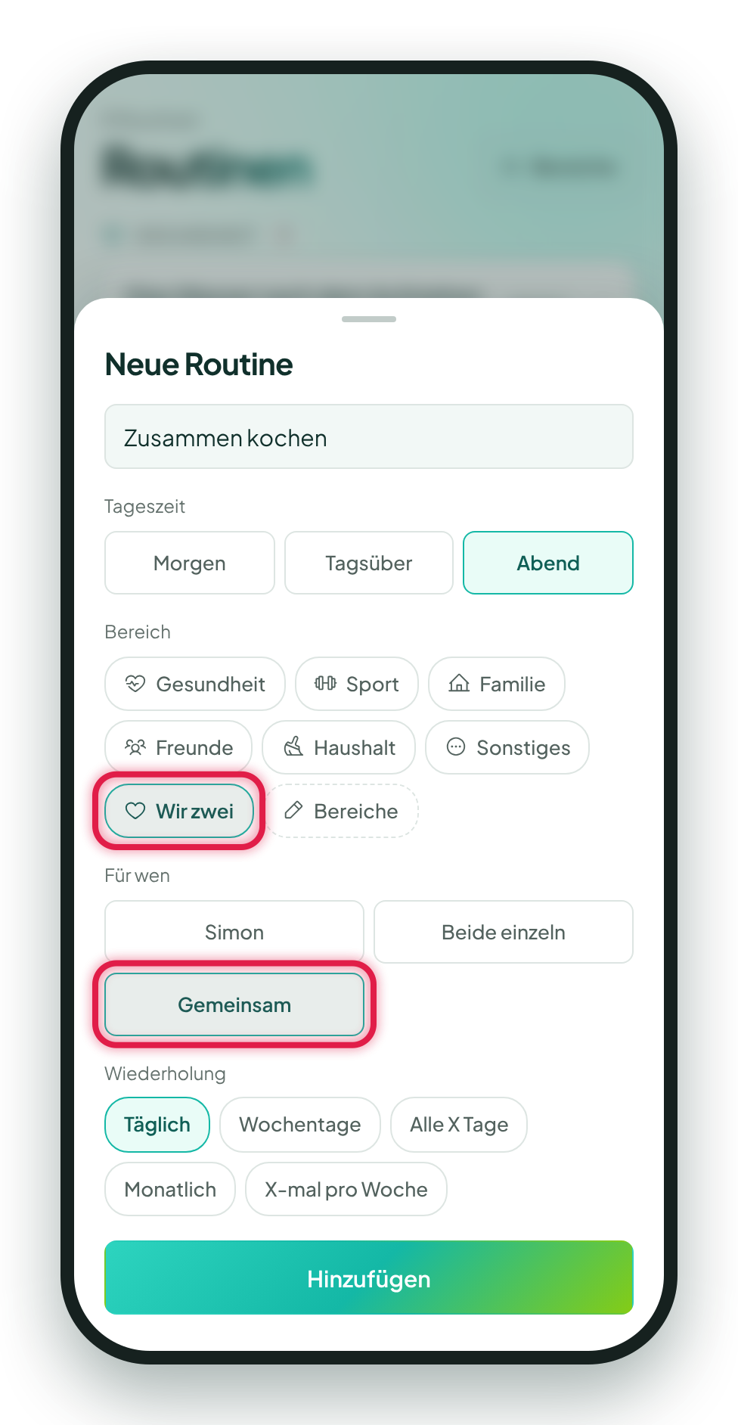
Schritt 5–8: Bereich anlegen · Gemeinsame Routine anlegen
5
6
7
8
Fertig
Der Bereich gilt sofort für euch beide. Mit „Fertig“ schließen.
Neue Routine
Auf den runden +-Knopf unten rechts tippen.
Titel und Tageszeit
Titel eintippen, z. B. „Zusammen kochen“, und die Tageszeit wählen.
Bereich und „Gemeinsam“
Den neuen Bereich „Wir zwei“ wählen. Bei „Für wen“ auf „Gemeinsam“ tippen.

Slide 16
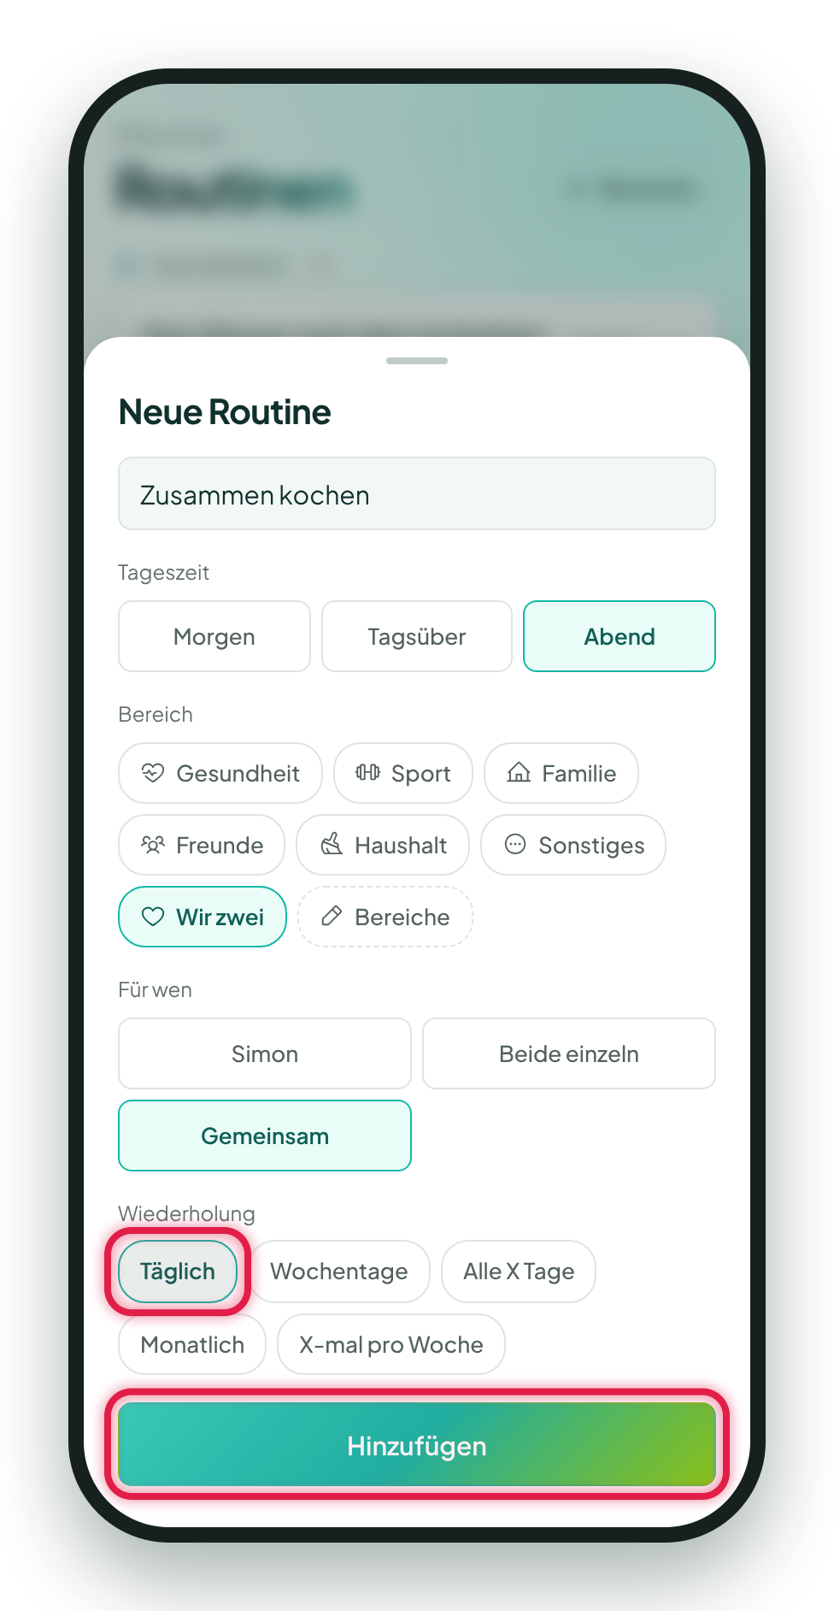
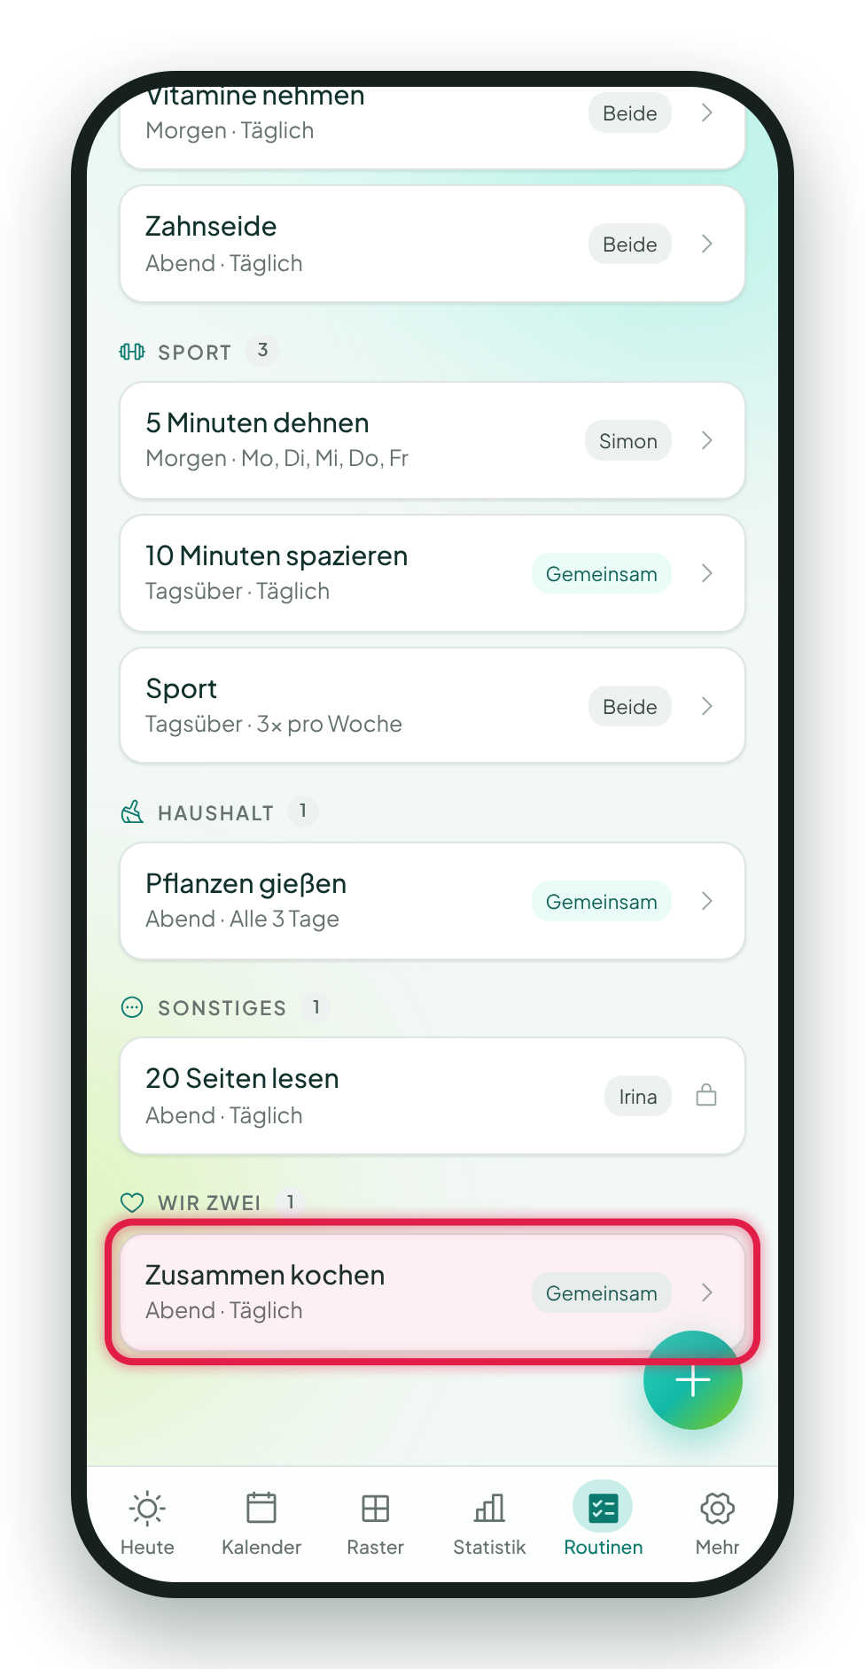
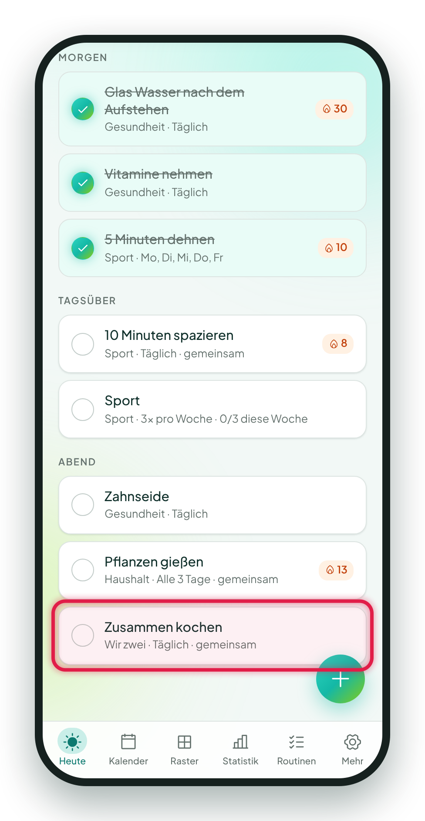
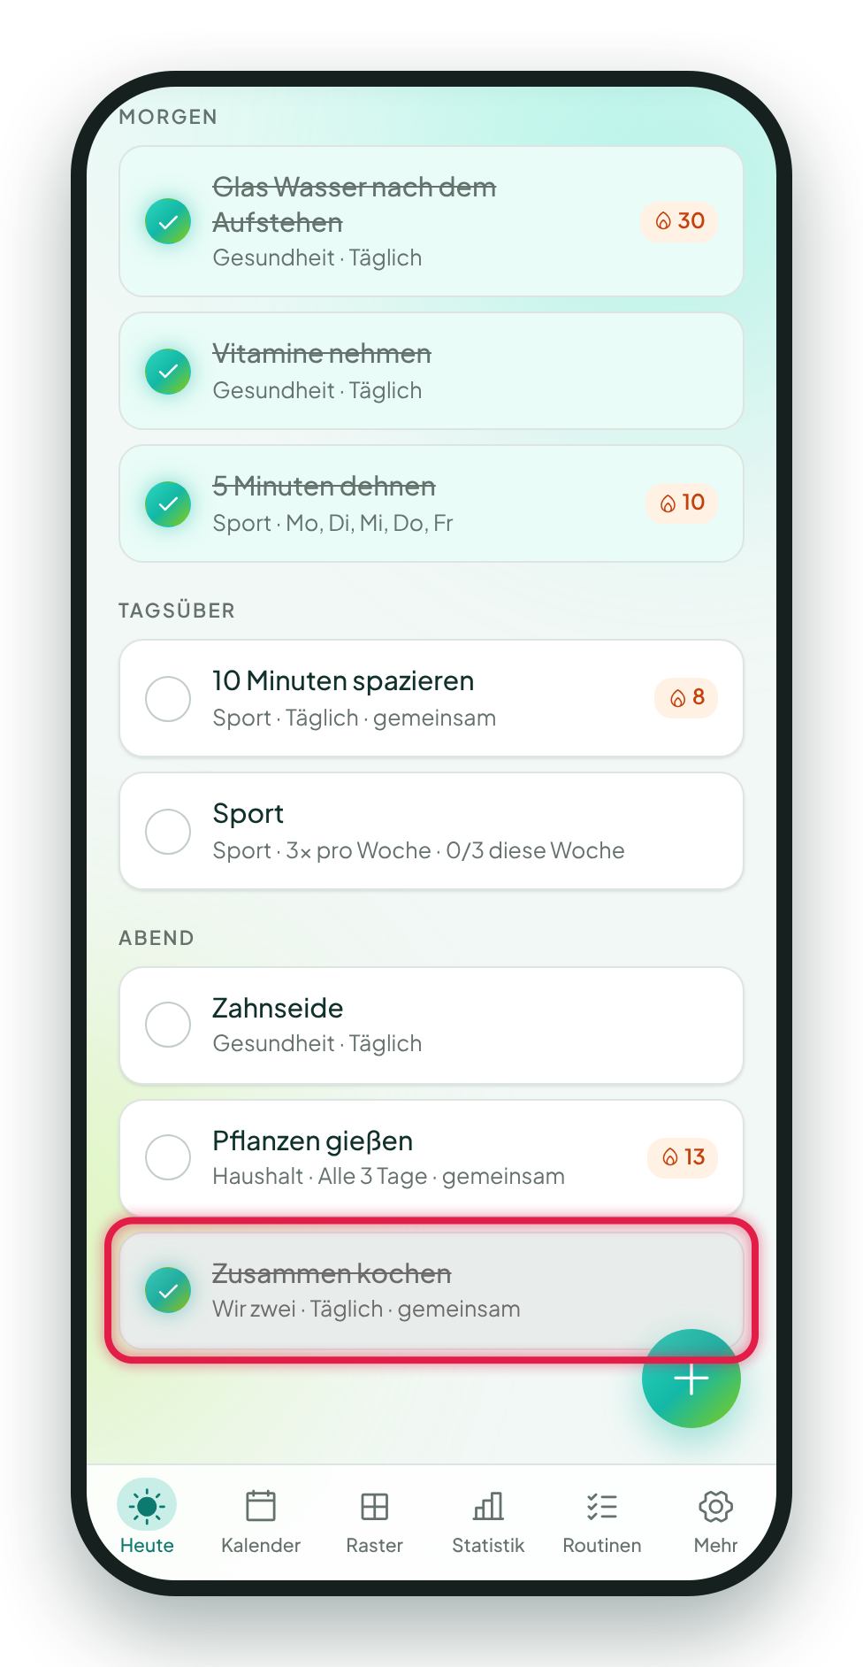
Schritt 9–12: Gemeinsame Routine anlegen · Abhaken
9
10
11
12
Wiederholung, speichern
Wiederholung wählen, hier „Täglich“, dann auf „Hinzufügen“ tippen.
Kontrolle
Die Routine steht jetzt unter „Wir zwei“, rechts mit „Gemeinsam“.
In „Heute“ abhaken
Die Routine steht unter „Abend“. Zum Abhaken antippen.
Erledigt
Der Haken sitzt und zählt für Simon und Irina zugleich.

Slide 17
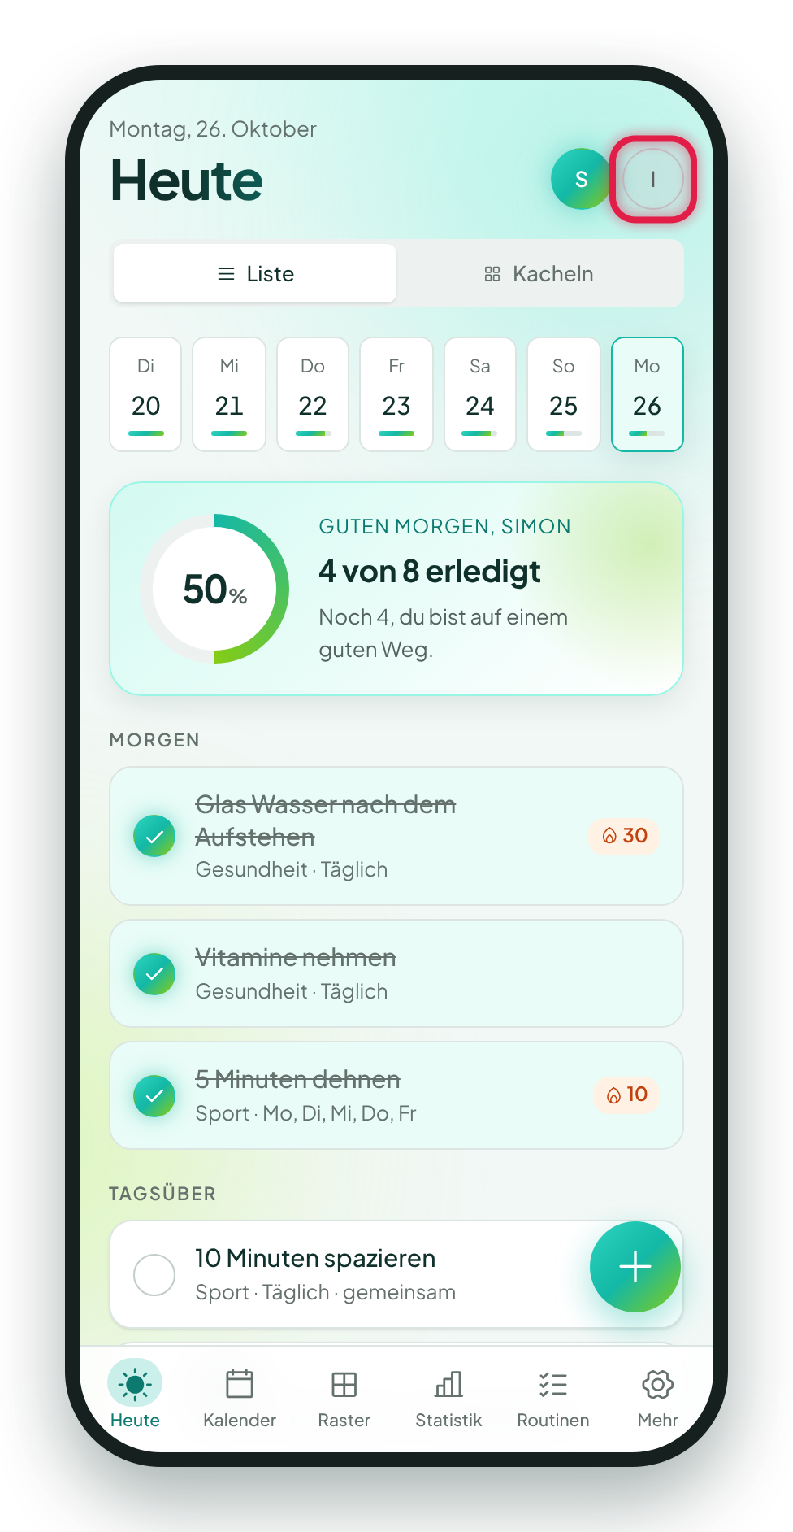
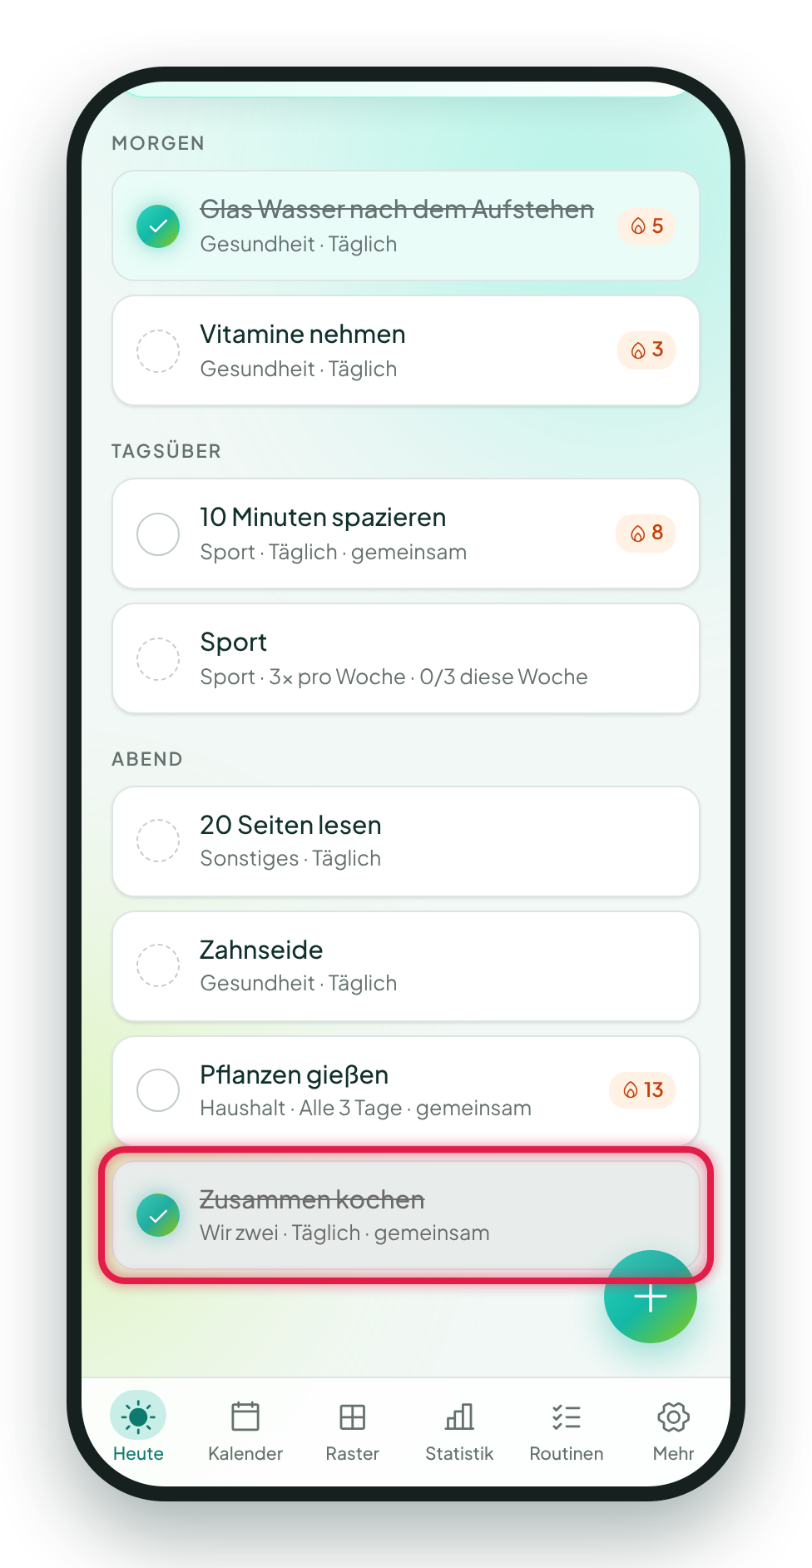
Schritt 13–14: Abhaken
13
14
Zu Irina wechseln
Oben rechts auf den Kreis „I“ tippen, um Irinas Tag zu sehen.
Auch bei Irina erledigt
Irina muss nichts mehr tun. Gemeinsame Routinen dürfen beide abhaken.

Slide 18
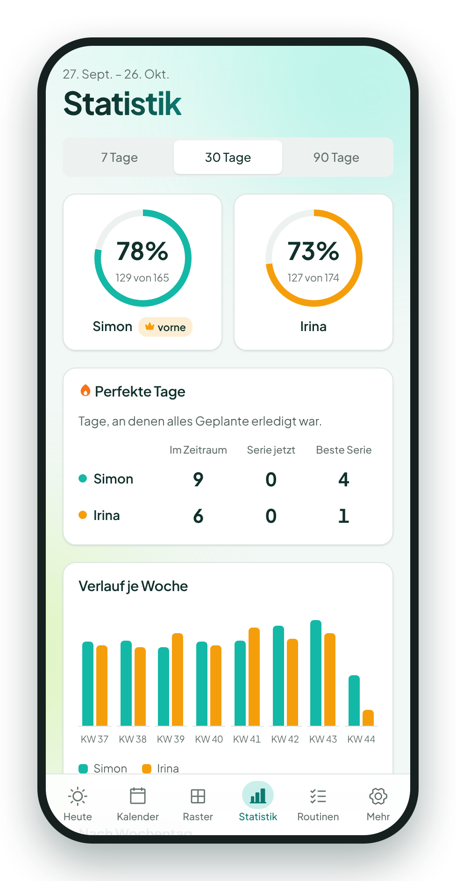
Rückblick & Auswertung
04
Kalender, Raster und Statistik zeigen, wie gut ihr dranbleibt

Slide 19
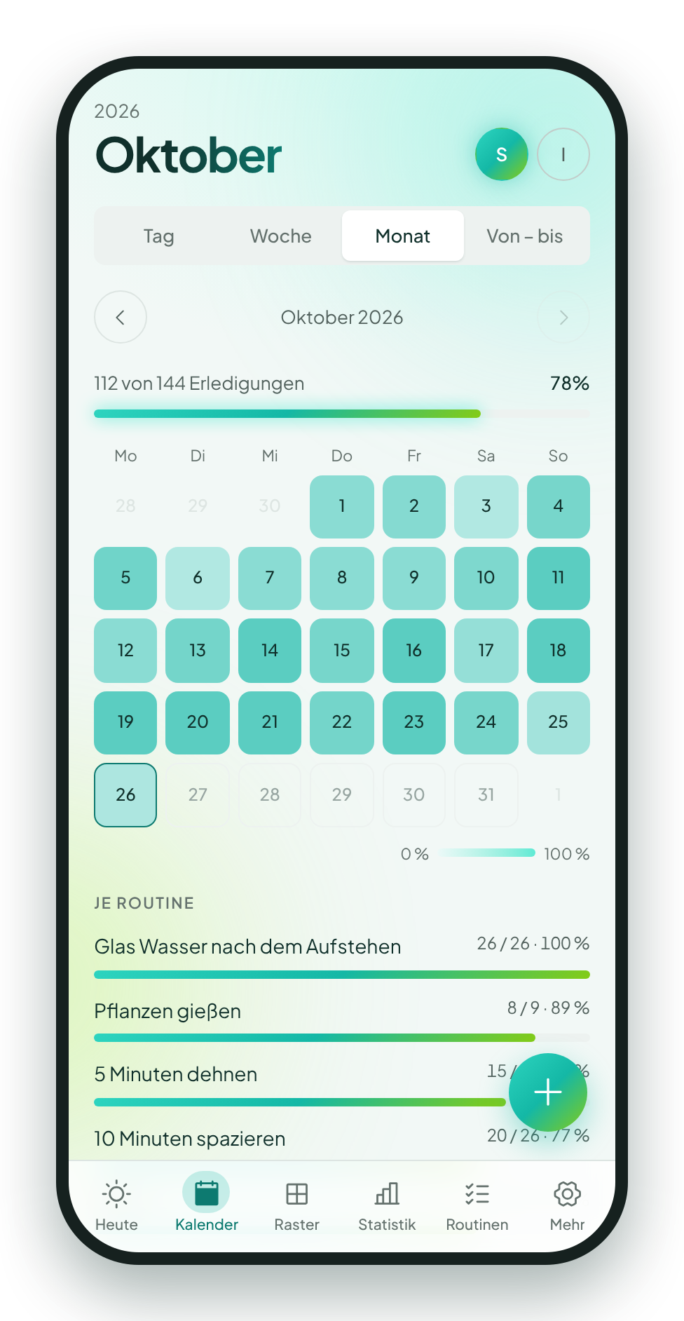
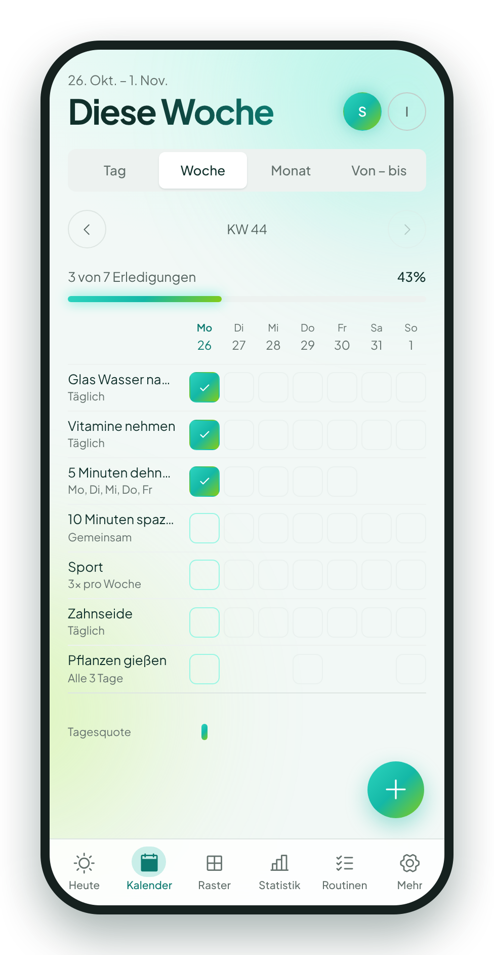
Kalender
Je kräftiger das Grün, desto mehr war an dem Tag erledigt
Tag
Liste eines Tages, abhakbar
Woche
Routinen × 7 Tage
Monat
Farbkalender mit Tagesquote
Von – bis
eigener Zeitraum oder letzte 7, 30, 90 Tage
Tag antippen
Öffnet die Tagesansicht. Dort kannst du nachträglich abhaken.

Slide 20
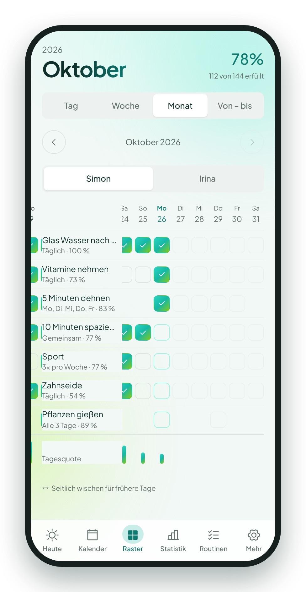

Raster: alle Routinen, alle Tage
Ideal, um einen ganzen Monat nachzutragen
Zeilen = Routinen, Spalten = Tage
Jedes Kästchen lässt sich antippen und abhaken. Hinter jeder Routine steht ihre Quote.
Seitlich wischen
Bei Monat und längeren Zeiträumen wischst du nach links zu früheren Tagen.
Tagesquote unten, Gesamtquote oben
Kleine Balken zeigen jeden Tag, oben rechts steht der Wert für den Zeitraum.

Slide 21
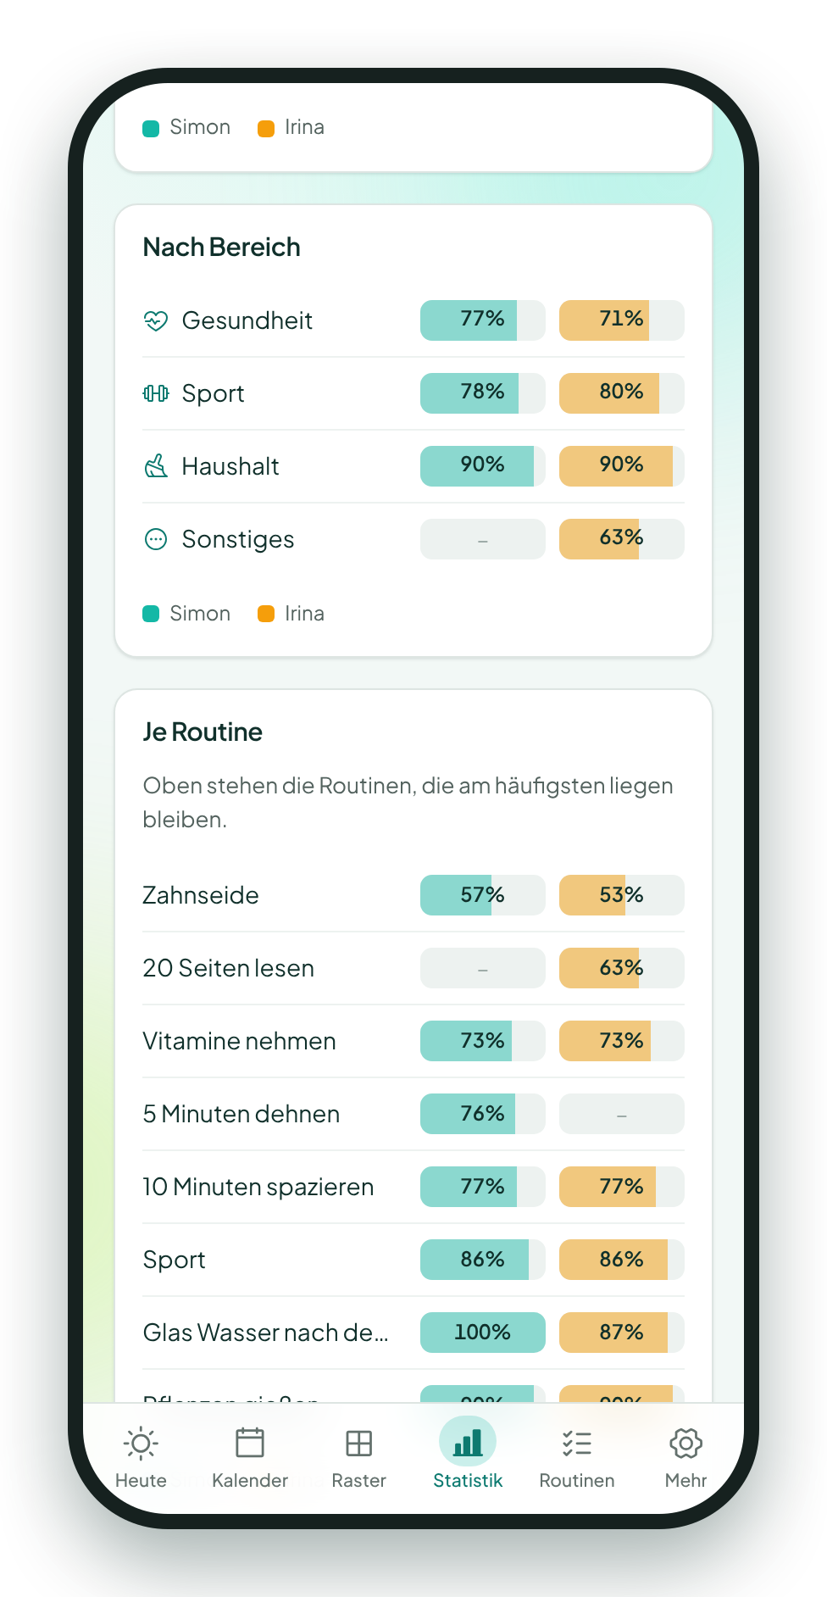



Statistik: Simon und Irina
Für die letzten 7, 30 oder 90 Tage
Duell
Wer vorne liegt, bekommt die Krone
Perfekte Tage
Anzahl, aktuelle und beste Serie
Verlauf
Je Woche und nach Wochentag
Nach Bereich
Quote je Lebensbereich
Je Routine
Oben die Routinen, die am häufigsten liegen bleiben

Slide 22
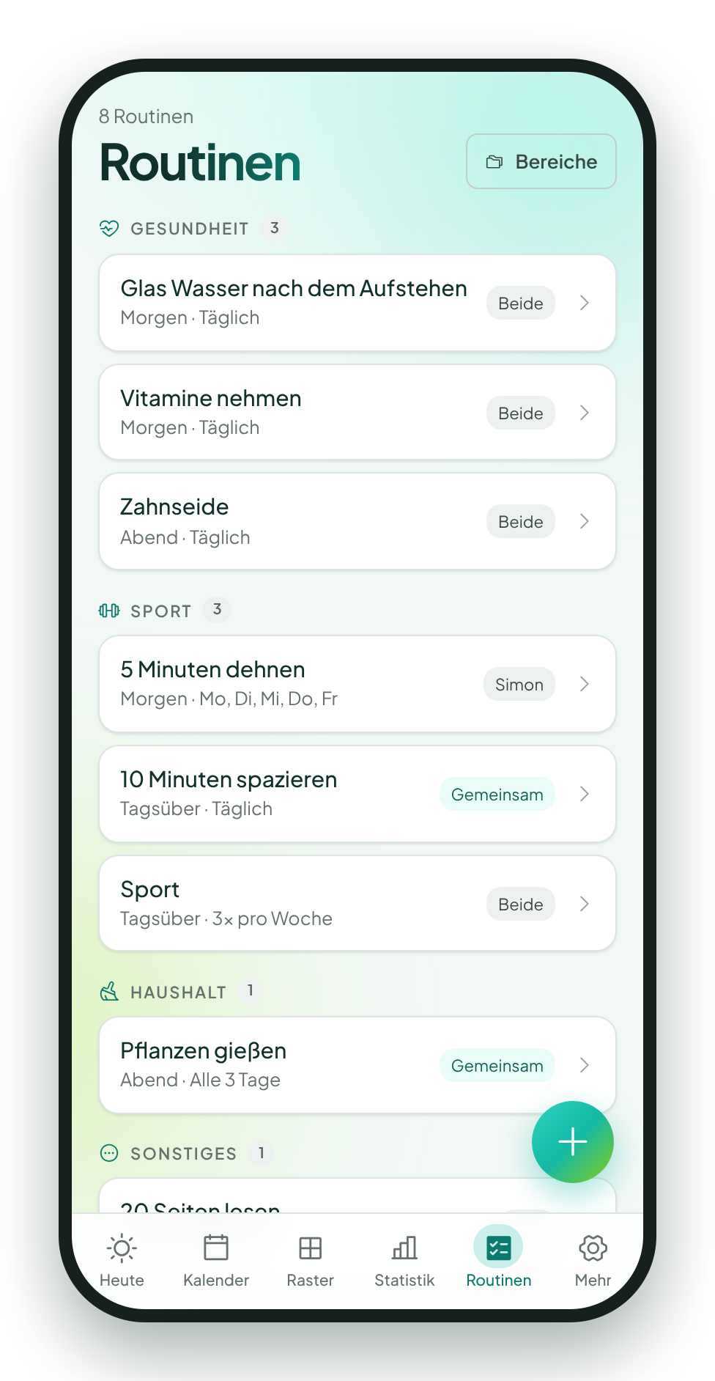
Verwalten & Einstellungen
05
Bereiche, Archiv, Änderungen und alles unter „Mehr“

Slide 23


Routinen und Bereiche verwalten
Im Tab „Routinen“, geordnet nach Bereichen
Bearbeiten
Routine antippen, ändern, „Speichern“.
Bereiche
Oben rechts: anlegen, umbenennen, Symbol per Antippen wechseln, entfernen. Ihre Routinen wandern dann zu „Sonstiges“.
Ausgegraut?
Diese Routine gehört der anderen Person. Nur sie kann sie ändern.

Slide 24
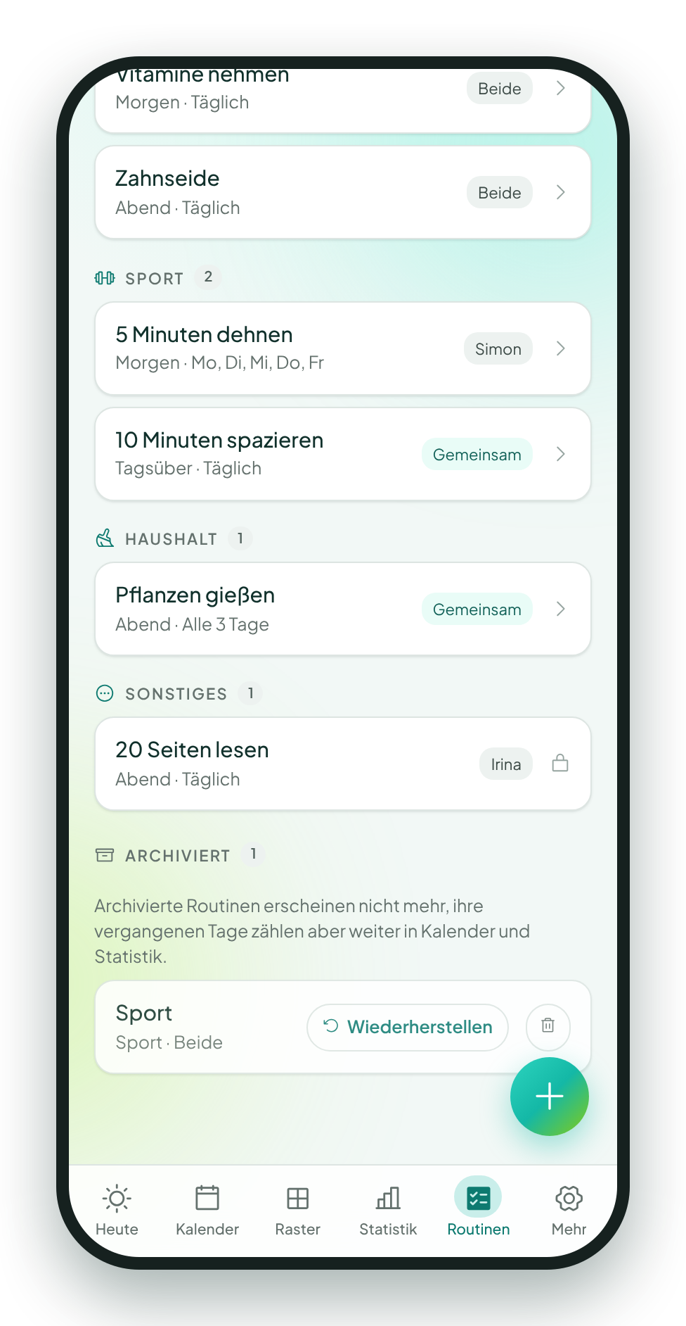
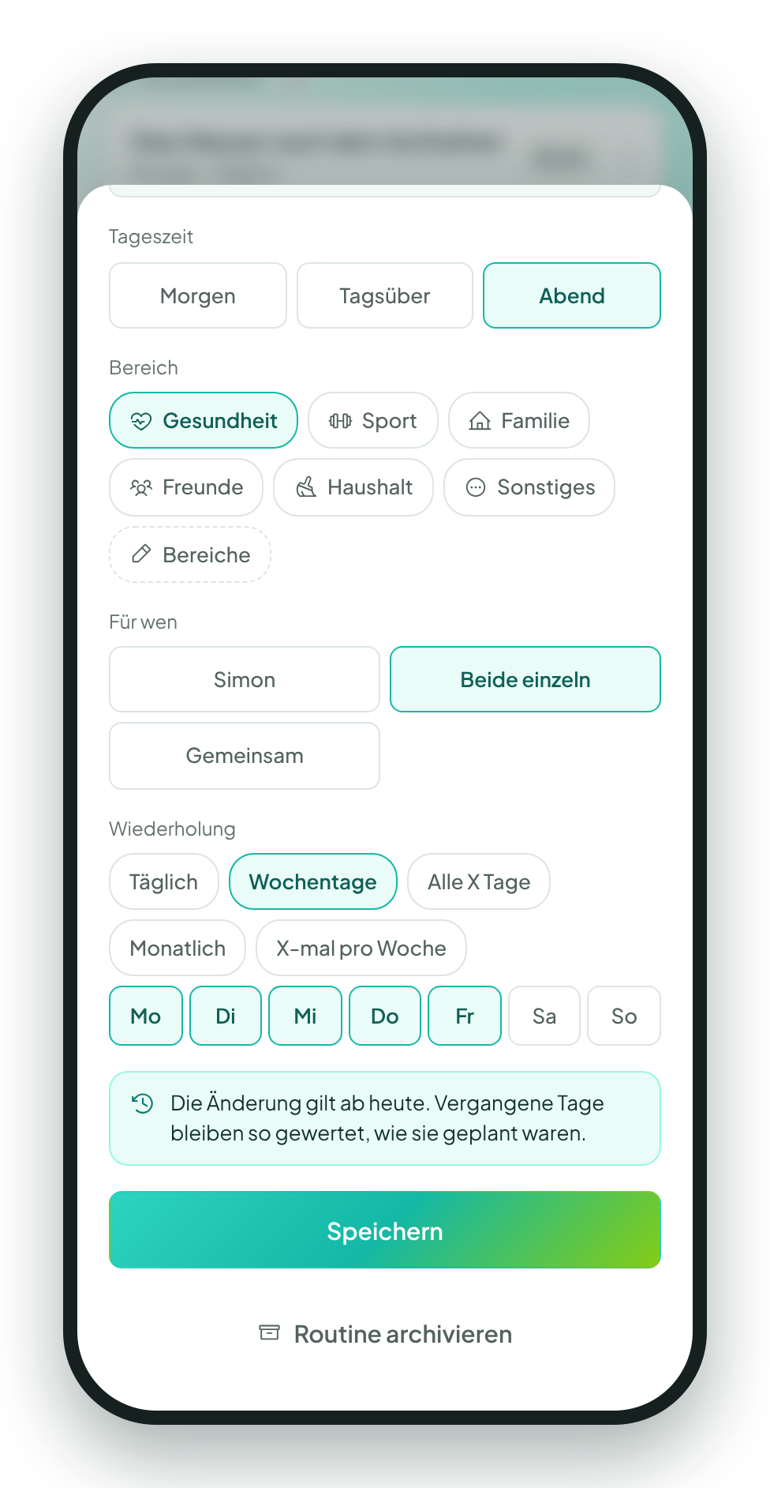



Archiv und Änderungen ab heute
Die Vergangenheit bleibt, wie sie war
Archivieren statt Löschen
Im Formular unten „Routine archivieren“. Ab heute ausgeblendet, vergangene Tage zählen weiter.
Archiv
Ganz unten in „Routinen“: Wiederherstellen oder endgültig löschen.
Änderung gilt ab heute
Neue Wiederholung oder Person? Vergangene Tage bleiben so gewertet, wie sie geplant waren.

Slide 25
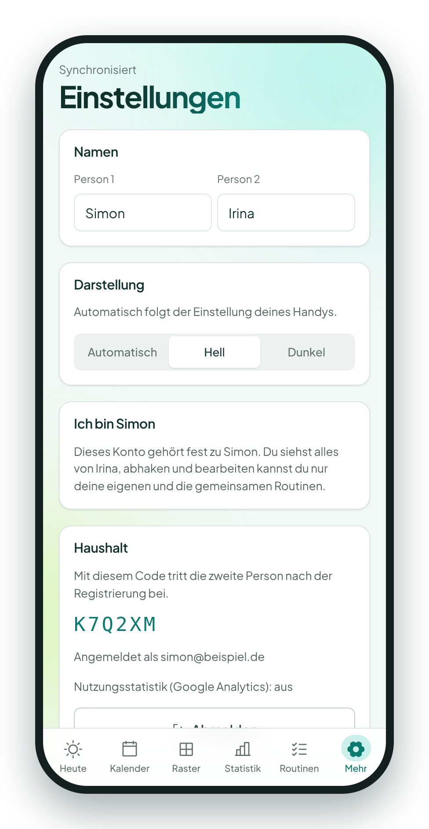
Mehr: deine Einstellungen
Alles, was man selten braucht, aber wissen sollte
Namen
Die Namen der beiden Personen
Darstellung
Automatisch, Hell oder Dunkel
Ich bin
Zu welcher Person dieses Konto gehört
Haushalt
Code für die zweite Person, Abmelden
Daten
Export als Sicherung, Import zum Wiederherstellen

Slide 26
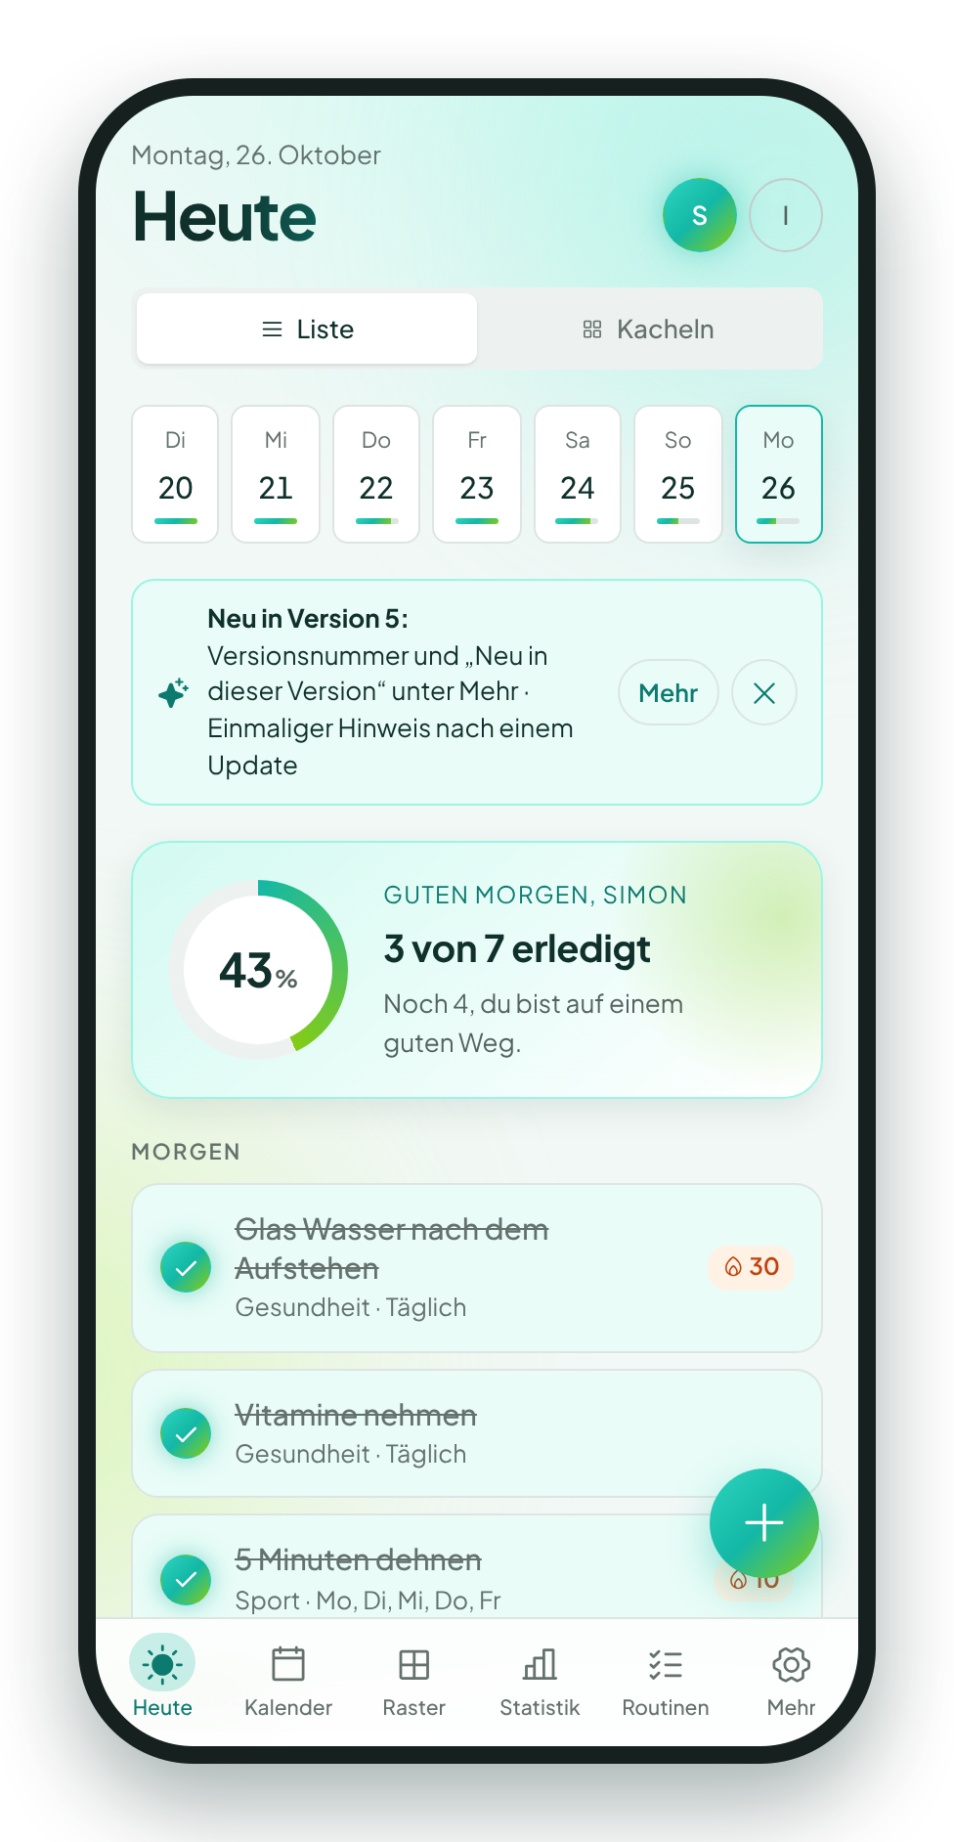
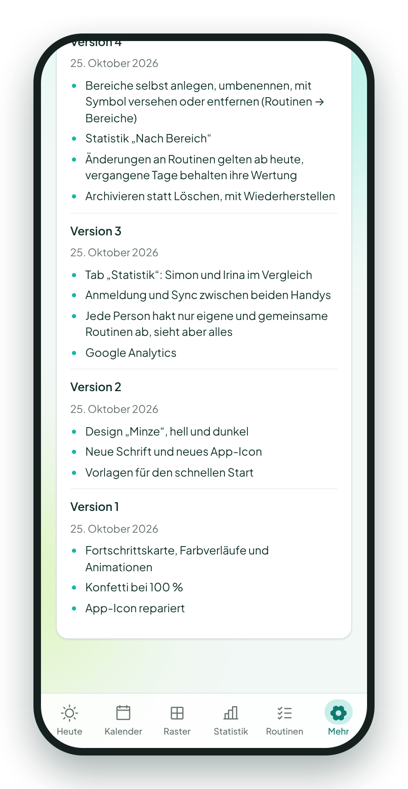


Was ist neu? Die Version im Blick
Nach einem Update und unter Mehr → Über SuperDaily
„Neu in Version …“
Nach einem Update einmal oben auf „Heute“. „Mehr“ öffnet die Details, das X blendet den Hinweis aus.
Über SuperDaily
Ganz unten unter „Mehr“: aktuelle Version (jetzt 5), was neu ist, und alle früheren Versionen.

Slide 27
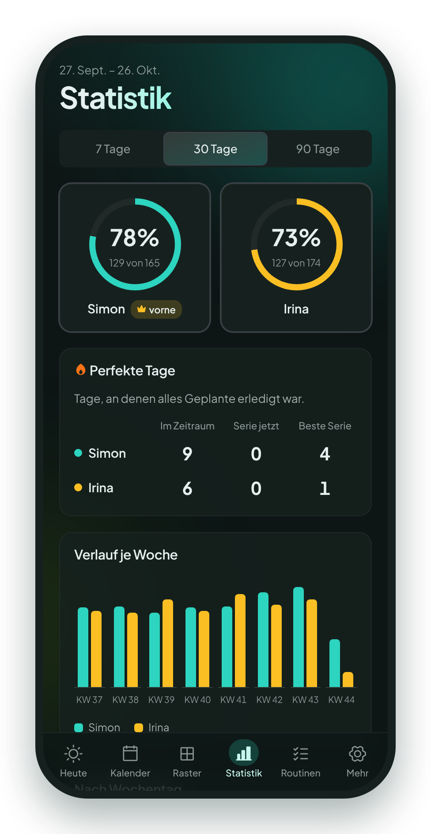


Auch im Dunkeln schön
Mehr → Darstellung
Automatisch
folgt der Einstellung deines Handys.
Hell oder Dunkel
legt die Darstellung fest, egal was das Handy sagt.

Slide 28






Tipps und Hilfe
Wenn mal etwas nicht so läuft wie gedacht
Neue Version kommt nicht an
App schließen und neu öffnen, notfalls ein zweites Mal
Regelmäßig sichern
Mehr → Export speichert alles als JSON-Datei
Import mit Vorsicht
Ersetzt Routinen und Haken. Mit Sync nur eure eigenen und gemeinsamen
Passwort vergessen
Beim Anmelden antippen, der Link kommt per E-Mail
Nachtragen
Bis zu ein Jahr zurück in Kalender oder Raster
Immer synchron
Was einer abhakt, sieht die andere Person sofort

Slide 29

Viel Spaß beim Abhaken!
Heute abhaken · im Kalender zurückblicken · in der Statistik vergleichen

